Slide 1

Тема родительского собрания
«Готовимся вместе к школе»

Slide 2
Повестка дня
Выступление воспитателя группы по теме «Готовимся вместе к школе»
- что включает в себя подготовка к школе
как помочь ребёнку подготовиться к обучению в школе?
готовы ли родители к школе?
размышления детей группы о школе
36 занятий для будущих отличников
Выборы родительского комитета
Организационные вопросы группы

Slide 3
Один мудрец сказал:
«Ребенок это не сосуд, который надо заполнить, а огонь,
который нужно зажечь…»

Slide 4
«Быть готовым к школе – не значит уметь читать, писать и считать.
Быть готовым к школе – значит быть готовым всему этому научиться».
Венгер Л.А

Slide 5

Что включает в себя подготовка к школе
Психологическая готовность
Интеллектуальная, мотивационная, волевая, социальная (коммуникативная)
Специальная (познавательная) готовность
Учебные умения
Физическая готовность
Здоровье, моторика рук, движения, возраст

Slide 6


Физическая готовность ребенка к школе
Физическая готовность -
это хорошее состояние здоровья ребёнка, выносливость, сопротивляемость неблагоприятным воздействиям;
нормальные антропометрические данные (рост, вес, окружность грудной клетки);
хороший уровень развития двигательной сферы;
готовность руки к выполнению тех мелких, точных и разнообразных движений, которых требует овладение письмом;
достаточное развитие культурно- гигиенических навыков и др.
Физически развитый ребенок- это ребенок овладевший основными культурно-гигиеническими навыками.
Физически развитый ребёнок легче справляется с трудностями, связанными с систематическим обучением в школе.

Slide 7

Психологическая готовность ребенка к школе
Интеллектуальная готовность
Мотивационная готовность
Волевая готовность
Социальная (коммуникативная) готовность

Slide 8
Интеллектуальная готовность
К 7-и годам ребенок должен знать:
свой адрес, название села, деревни, в котором он живет;
название страны и ее столицы;
имена и отчества своих родителей,
информацию о местах их работы;
времена года, их последовательность и основные признаки;
названия месяцев, дней недели;
основные виды деревьев, цветов;
ему следует уметь различать домашних и диких животных;
виды транспорта, названия групп предметов

Slide 9

Мотивационная готовность
Социальный мотив характеризуется тем, что ребенок желает приобрести новый социальный статус: стать школьником, иметь портфель, учебники, школьные принадлежности, свое рабочее место.
Положительное отношение к школе и желание учиться

Slide 10
Волевая готовность
предполагает наличие у ребенка:
способностей ставить перед собой цель;
принять решение о начале деятельности;
наметить план действий, выполнить его, проявив определенные усилия;
а также умения длительно выполнять не очень привлекательную работу.

Slide 11

Социальная (коммуникативная )готовность – это умение ребенка строить свои взаимоотношения с другими людьми:
играть и общаться с другими ребятами;
быть включенным в детский коллектив, и уметь жить по его законам;
общаться со взрослыми людьми, соблюдая правила культурного обращения;
доброжелательность и отсутствие агрессивности.

Slide 12
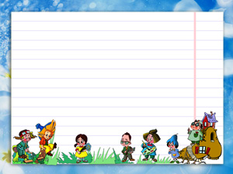
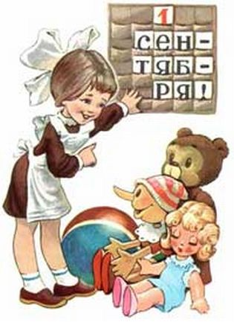
Познавательная готовность ребенка к школе
Внимание.
Память.
Мышление.
Мелкая моторика.
Математика.
Речь.
Окружающий мир.

Slide 13

Внимание
Уметь находить одинаковые предметы.
Удерживать в поле зрения 8-10 предметов.
Копировать в точности узор или движение.
Заниматься , не отвлекаясь, в течение 20-30 мин.
Находить сходства и отличия между предметами, картинками.
Уметь выполнять задания по предложенному образцу
Играть в игры на внимательность и быстроту реакции.

Slide 14

Память
Запоминать не менее 7-8 слов предметов, слов.
Запоминать 10-12 картинок.
Запоминать и рассказывать стихотворения, потешки, загадки, скороговорки, пословицы, сказки и т.п.
Пересказывать близко к тексту рассказы и сказки (не менее 4-5 предложений)
Рассказывать по памяти содержание сюжетной картинки,
Рассказывать о событиях своей жизни, вспоминая все подробности.

Slide 15

Мышление
Классифицировать предметы в группы по определённым признакам.
Подбирать подходящие предметы друг к другу, связывая их между собой по смыслу.
Находить предмет в группах, не подходящий к общим признакам.
Выполнять задания по образцу, отвечать на вопросы: зачем? почему?
Сравнивать, находить сходство и различие;
Решать простые логические задачи.
Выстраивать логический ряд из фигур.
Уметь закончить предложение.
Находить лишнее слово из группы слов.
Определять последовательность событий.
Складывать пазлы.
Уметь складывать из бумаги простой предмет.

Slide 16


Мелкая моторика
Не учить детей письменным буквам, а готовить руку к письму
Следить за правильным положением ручки, карандаша.
Правильно держать и свободно владеть карандашом, авторучкой и кистью.
Ориентироваться в тетради в клетку и в линию.
Ориентироваться на листе и в пространстве (слева, справа, внизу, вверху, сзади, спереди и т.д.)
Передавать в рисунке точную форму предмета, пропорции, расположение частей.
Копировать простейшие рисунки.
По образцу писать элементарные элементы букв.
Обвести предметы по контору
Писать графические диктанты
Работать с акварелью
Закрашивать предметы и штриховать их, не выходя за контур в заданном направлении.
Работать с ножницами.
Выполнять аппликации.

Slide 17


Математика
Уметь считать в пределах 20.
Правильно пользоваться количественными и порядковыми числительными.
Сравнивать рядом стоящие числа в пределах 10, устанавливать, какое число больше другого.
Сравнивать до 10 предметов различной величины, размещая их в ряд в порядке возрастания длины, ширины, высоты и понимать соотношения между ними.
Уравнивать число предметов двумя способами.
Различать предметы по величине, форме, цвету;
Выражать словами местонахождение предмета по отношению к себе, к другим предметам.
Цифры от 0 до 10.
Прямой счет от 1 до 10 и обратный счет от 10 до 1.
Арифметические знаки: +, -, =.
Понятия «больше», «меньше»
Деление круга, квадрата, на 2, 4 части.
Ориентировка в пространстве и на листе бумаги.

Slide 18


Речь
Приветствуется плавное слоговое чтение.
Учить вслушиваться в слова, слышать звуки, узнавать их, правильно произносить, определять место нужного звука в слове.
Обсуждайте прочитанное, увиденное.
Приучайте последовательно пересказывать.
Употреблять в речи простые и сложные предложения.
Составлять предложения из нескольких слов.
Понимать и объяснять смысл пословиц.
Составлять связный рассказ по картине из серии картин.
Выразительно рассказывать стихи..

Slide 19

Окружающий мир
Знать своё имя и фамилию, имя и отчество своих родителей и место их работы, свой домашний адрес, название своего села, деревни, название страны и столицы.
Знать названия профессий, объяснять, чем занимаются люди этих профессий
Называть группы предметов обобщающим словом.
Знать основные правила дорожного движения.
Знать последовательность времён года, явления природы, частей суток, дней недели, месяцы.
Знать основные цвета.
Знать домашних и диких животных.
Знать птиц, деревьев, грибов, цветов, овощей, фруктов…
Различать и называть деревья, кустарники по листьям, плодам
Знать несколько зимующих и перелётных птиц.
Иметь первичные представления о себе, семье, обществе, государстве, мире и природе.
Любознательный, активный, интересуется новым, неизвестным в окружающем мире.

Slide 20
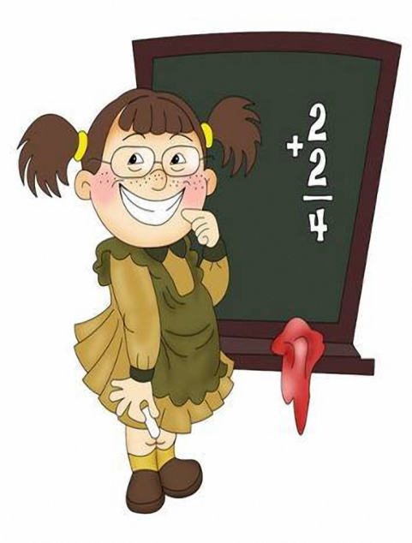
Как ?
правильно распорядиться временем, оставшимся до школы?
Как?
помочь ребёнку подготовиться к обучению в школе?

Slide 21
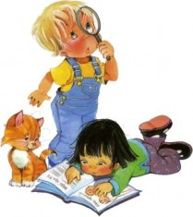
Ответ прост:
научить ребенка умению слышать и слушать окружающих;
способствовать общему развитию дошкольника;
развивать мелкую
моторику рук.

Slide 22
Родителям необходимо понимать, что большое количество знаний, полученных еще до начала школьных занятий, еще не являются залогом успеха.
Главное – психологическая и физическая готовность ребенка к учебе , стремление к получению новых знаний.

Slide 23
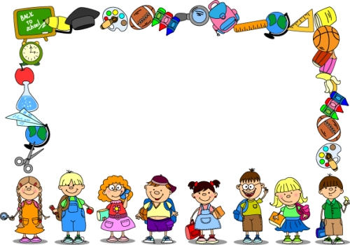
Готовы ли родители к школе?
Жертвовать своим личным временем и некоторыми привычками.
Сдерживать свои эмоции.
Не кричать, не унижать и не обижать.
Не сравнивать своего ребенка с другими детьми.
Не наказывать ребенка без причины.
Всегда встречать ребенка из школы с улыбкой.
Быть щедрым на похвалу за достигнутые результаты.

Slide 24

Окружите своего ребёнка пониманием и поддержкой, любовью и верой в его силы!

Slide 25
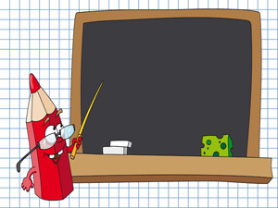
Верьте в успех своего будущего первоклассника и вселяйте эту уверенность в него самого!
Ребенок всегда должен чувствовать вашу поддержку.
Станьте ребенку другом, советчиком, мудрым наставником.
Доброго пути в мир знаний!!!

Slide 26




Успехов вам!

Slide 27
Решение
Принять к сведению информацию по теме «Готовимся вместе к школе»
Объединить усилия семьи и детского сада в подготовке детей к школе
Способствовать формированию мотивационной готовности ребёнка к школе
Играть с детьми в домашние игры, направленные на подготовку ребёнка к школе
Выбрать родительский комитет в составе …………

